Slide 1
BÀI 7: CÔNG DÂN VỚI CÁC QUYỀN DÂN CHỦ

Slide 2
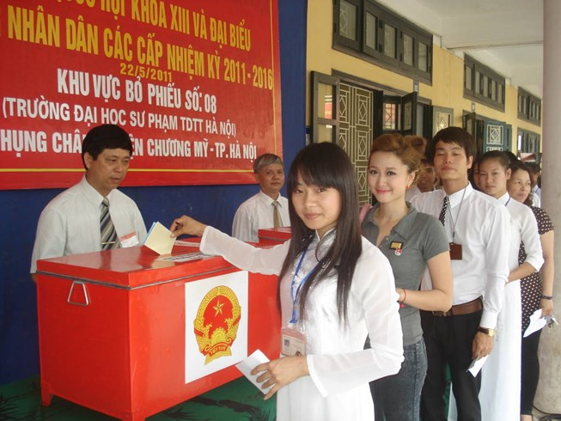
1. Quyền bầu cử và quyền ứng cử vào các cơ quan đại biểu của nhân dân
Khái niệm:
quyền dân chủ cơ bản của công dân.
nhân dân thực thi hình thức dân chủ gián tiếp ở từng địa phương và trong phạm vi cả nước.

Slide 3
b.
Nội dung quyền bầu cử và ứng cử vào các cơ quan đại biểu của nhân dân

Slide 4
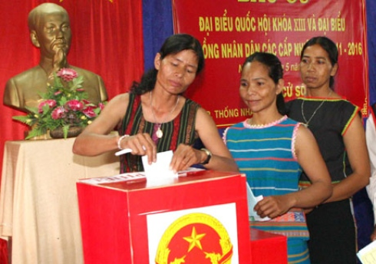
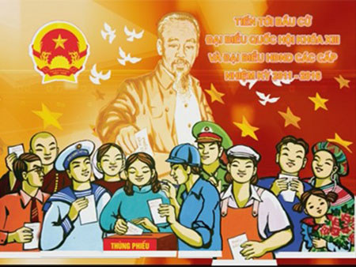
Người có quyền bầu cử và ứng cử
Mọi công dân Việt Nam đủ 18 tuổi trở lên đều có quyền bầu cử và đủ 21 tuổi trở lên đều có quyền ứng cử vào Quốc Hội, Hội đồng ND
Những trường hợp không được thực hiện quyền bầu cử gồm:
+) người đang bị tước quyền bầu cử theo bản án, quyết định của Tòa án đã có hiệu lực pháp luật
+) người đang phải chấp hành hình phạt tù
+) người mất năng lực hành vi dân sự.

Slide 5
Cách thực hiện quyền bầu cử và ứng cử của công dân
Nguyên tắc phổ thông
Bình đẳng
Trực tiếp
Bỏ phiếu kín

Slide 6

Big concept
Bring the attention of your audience over a key concept using icons or illustrations

Slide 7

Thanks for watching

